Slide 1
第5章:生成函数
1, 引论
2,形式幂级数
3,生成函数的性质
4,组合型分配问题的生成函数
5,排列型分配问题的指数型生成函数
6,正整数的拆分

Slide 2
5.1 引论
生成 (母)函数方法是一套非常有用的方法，
应用极广。这套方法的系统叙述，最早见
于Laplace在1812年的名著—概率解析理论。

Slide 3
5.1 引论
我们来看如下的例子
两个色子掷出6点，有多少种选法？
方法一：
出现1，5有两种选法，
出现2，4也有两种选法，
出现3，3只有一种选法，
共有2+2+1=5种不同选法。

Slide 4
5.1 引论
方法二:
第一个色子可选1，2，3，4，5
第一个一旦选定，
第二个色子就只有一种可能的选法
则共有5种。
但碰到用三个或四个色子掷出n点，上述两方法就
不胜其烦了。——这就需要引进新的方法。

Slide 5
5.1 引论
问题：两个色子掷出6点，有多少种选法？
问题：10个色子掷出30点，有多少种掷法？

Slide 6
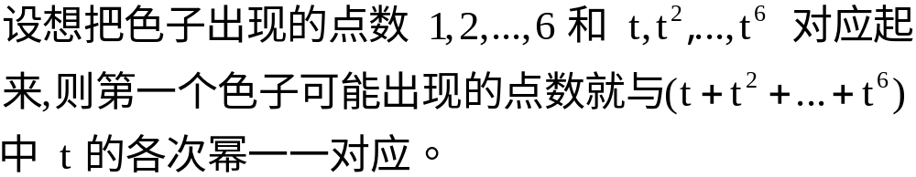

5.1 引论

Slide 7
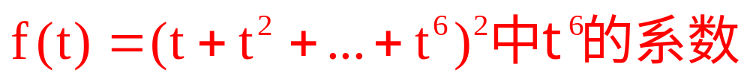

5.1 引论
把组合问题的加法法则和幂级数t的乘幂相加对应
起来。
故使两个色子掷出6点的方法数等价于求

Slide 8
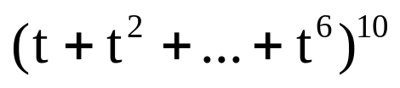
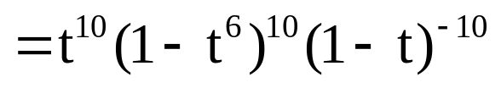
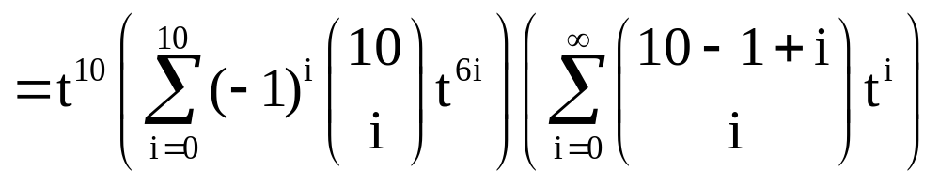

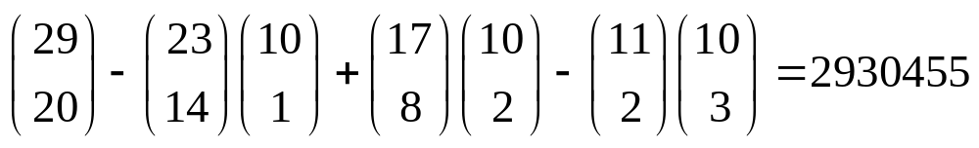
5.1 引论
问题：10个色子掷出30点，有多少种掷法？
所以
的系数为

Slide 9
5.1 引论
母函数的思想很简单：
离散数列
幂级数
离散数列间的相互结合
幂级数间的运算
离散
数列
幂级数
这种思想很像数学中的积分变换，离散序列的Z变换。

Slide 10
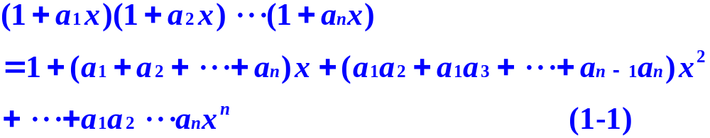
5.1 引论
再看下面的例子.
包括从 n个元素a₁,a₂,…,a_{n}中取2个元素组合的全体,
若令a₁=a₂= …=a_{n}=1,则式(1-1)中x²项系数
中每一个组合有1个贡献,
其他各项以此类推.

Slide 11
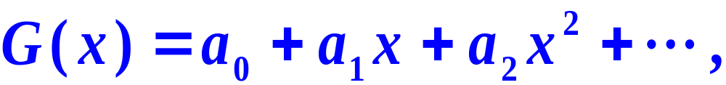
5.1 引论
定义1：对于序列{a₀,a₁,a₂,….},构造函数
称函数G(x)是序列{a₀,a₁,a₂,….}的生成(母)函数。

Slide 12
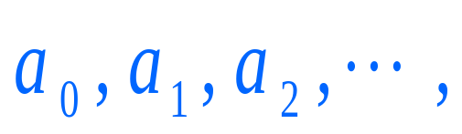
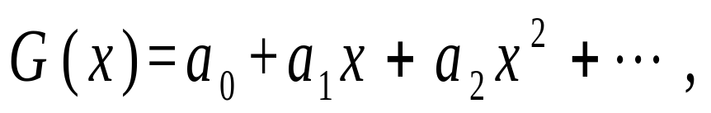
5.2 形式幂级数
序列
对应的生成函数G(x)是幂级数
由于只有收敛的幂级数才有解析意义并可以作为函数进行各种运算，为此，我们从代数角度引入形式幂级数的概念而不用考虑收敛性。
称上述幂级数为形式幂级数，其中x是R上的未定元。

Slide 13


5.2 形式幂级数
给定R上序列
及未定元 x，称
为 R 上的形式幂级数，R上的形式幂级数全体记为R[[x]]。

Slide 14


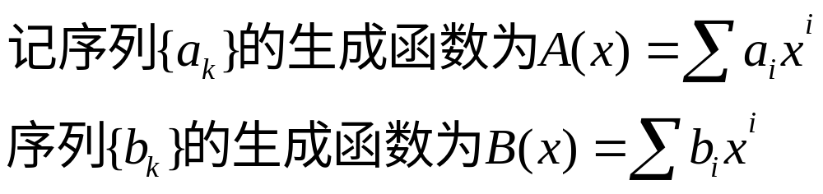
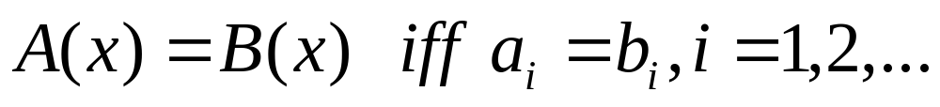
5.2 形式幂级数
给定两个序列
、

Slide 15


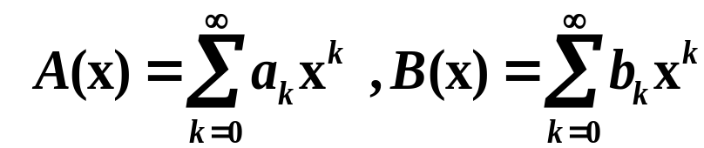
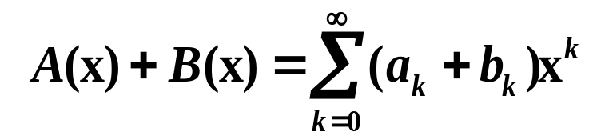
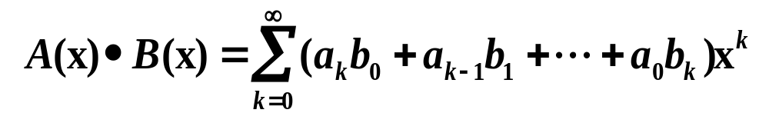


5.2 形式幂级数
R上的形式幂级数全体 R[[x]],定义两个运算 和
易证
交换群。
可交换含幺半群。
加法和乘法满足两个分配律，又无零因子，所以是一个整环。

Slide 16
5.3 生成函数的性质
给定两个序列
、

Slide 17


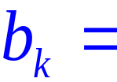
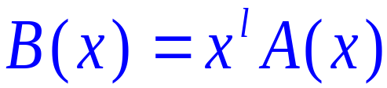
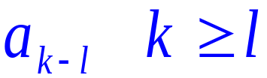
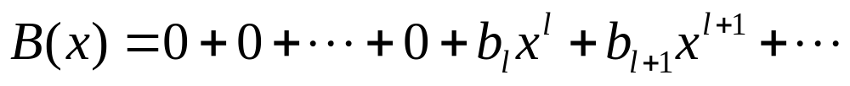
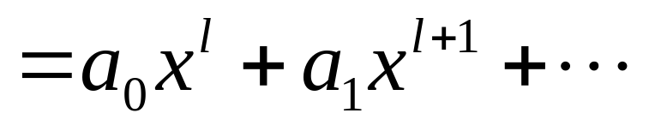
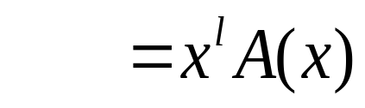
5.3 生成函数的性质
性质1:
若
则
证:

Slide 18
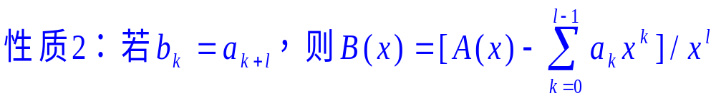
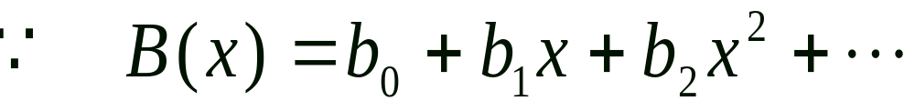
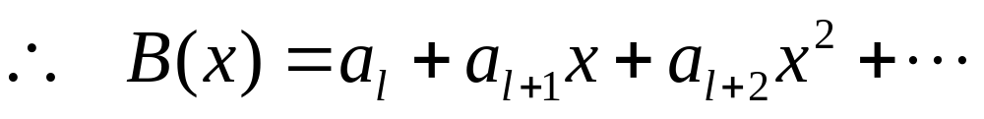
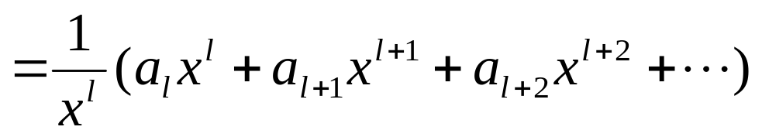
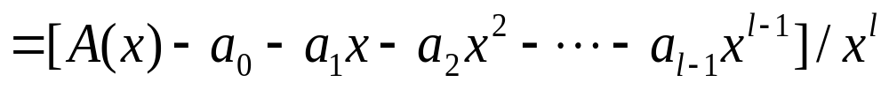
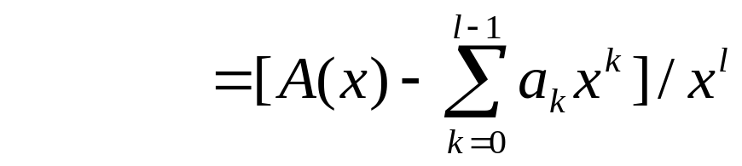
5.3 生成函数的性质
证：

Slide 19
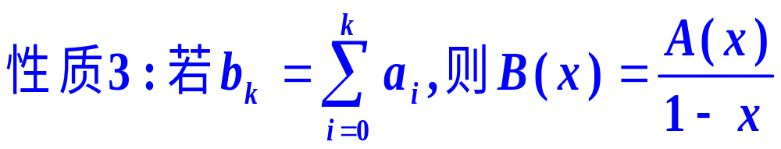
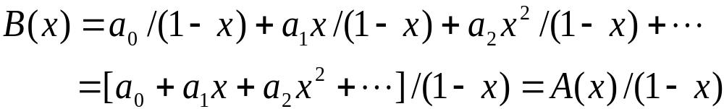
5.3 生成函数的性质
证：
1
:
b
=
a
0
0
x
:
b
=
a
+
a
1
0
1
x
2
:
b
=
a
+
a
+
a
2
0
1
2
☹
☹
☹
☹
☹
☹
☹
x
n
:
bn
=
a
+
a
+
a
+
+
a
☹
☹
0
1
2
n
+
☹
☹
☹
☹
☹
☹
☹

Slide 20
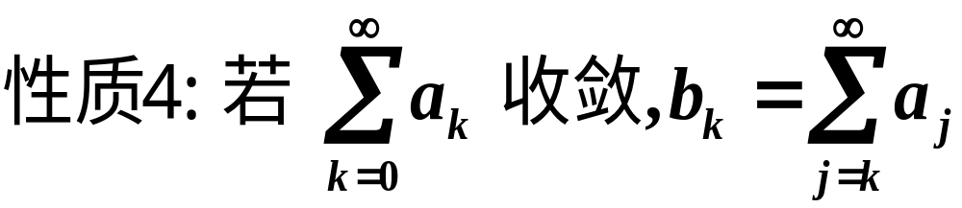
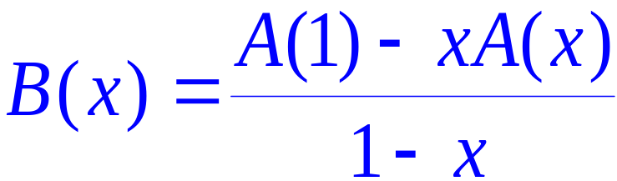
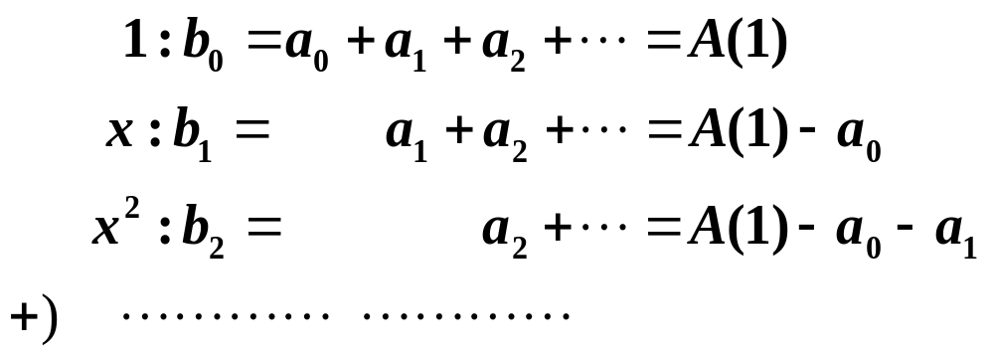
5.3 生成函数的性质
则
证

Slide 21
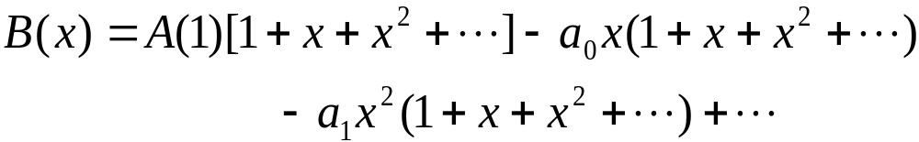
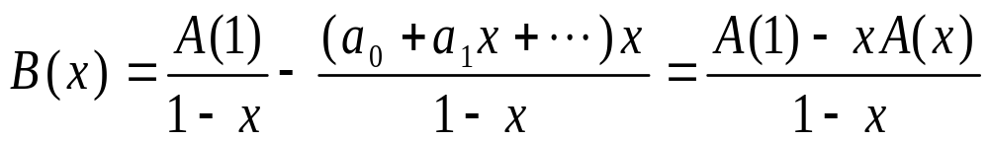
5.3 生成函数的性质
证

Slide 22
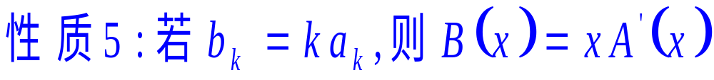
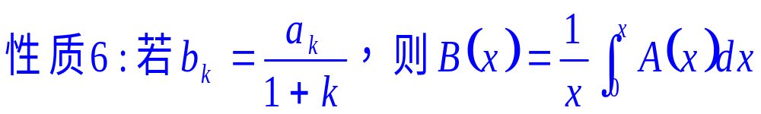
5.3 生成函数的性质
性质5和性质6的结论是显而易见的。

Slide 23
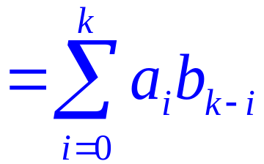
5.3 生成函数的性质
性质7 若
则

Slide 24
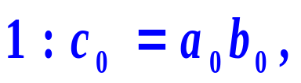
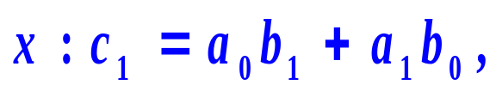
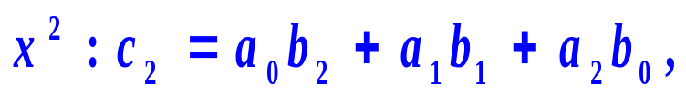

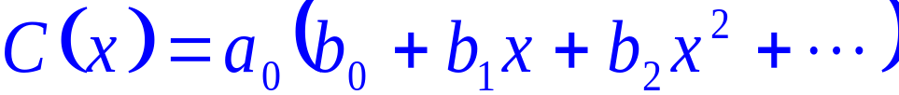
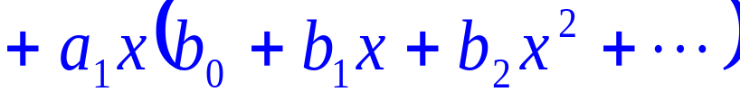
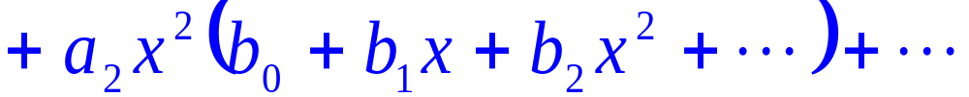

5.3 生成函数的性质
证:

Slide 25
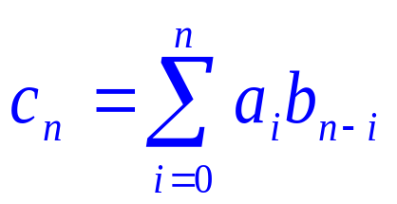
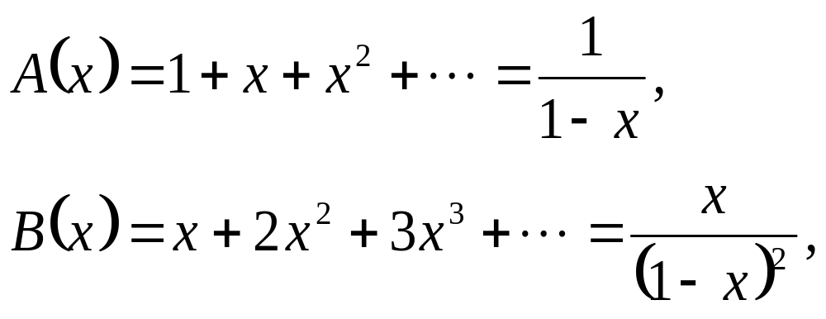
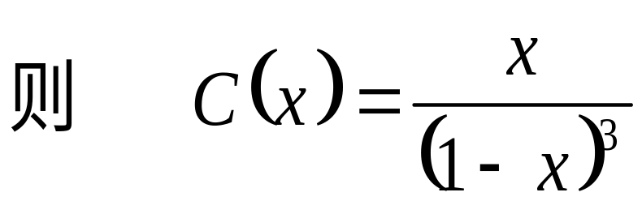
5.3 生成函数的性质
例. 已知a_{n}=1, b_{n}=n,
求 C(x).
解：

Slide 26
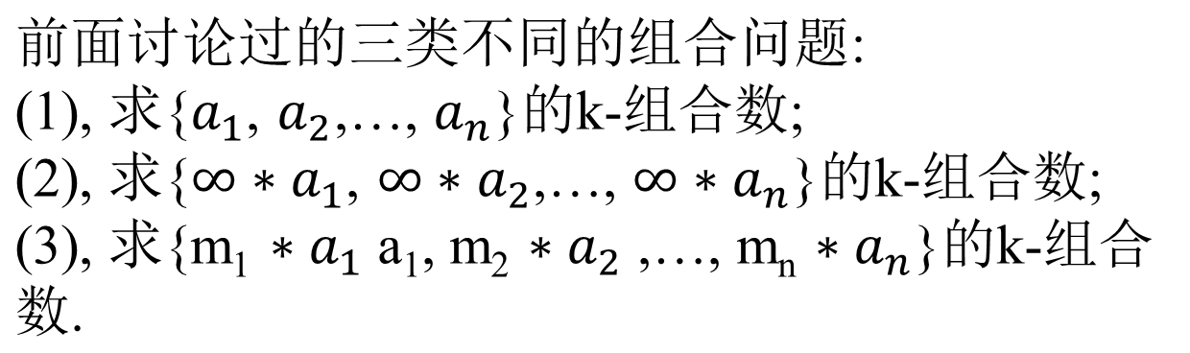
5.4 组合型分配问题的生成函数
1，组合数的生成函数
求解方法
(1), 普通集合的k-组合数;C(n,k)；
(2), 转化为不定方程x₁+x₂+…+x_{n}=k的非负整数解来求;C(n+k-1,k)
(3), 利用容斥原理来求.
可否统一？

Slide 27
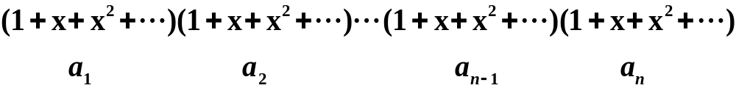


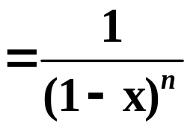
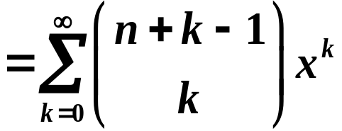
5.4 组合型分配问题的生成函数
1，组合数的生成函数
解：

Slide 28




5.4 组合型分配问题的生成函数
1，组合数的生成函数
(1), 求{a₁,a₂,…,a_{n}}的k-组合数;
解：
解：

Slide 29



5.4 组合型分配问题的生成函数

Slide 30


5.4 组合型分配问题的生成函数
2，组合型分配问题的生成函数
例2：求如下不定方程的整数解的个数？

Slide 31

5.4 组合型分配问题的生成函数
例3：若有1克、2克、3克、4克的砝码各一枚，
问能称出那几种重量？有几种可能方案？
解：构造母函数如下

Slide 32



5.4 组合型分配问题的生成函数
例1：求如下不定方程的非负整数解的个数？
例2：求如下不定方程的非负整数解的个数？
例3：求如下不定方程的非负整数解的个数？

Slide 33

5.5排列型分配问题的指数型生成函数
3，排列数的指数型生成函数
G
(
x
)
=
(
1
+
x
+
x
2
+
x
3
)(
1
+
x
+
x
2
)(
1
+
x
+
x
2
+
x
3
)
=
(
1
+
2
x
+
3
x
2
+
3
x
3
+
2
x
4
+
x
5
)
(
1
+
x
+
x
2
+
x
3
)
=
1
+
3
x
+
6
x
2
+
9
x
3
+
10
x
4
+
9
x
5
+
6
x
6
+
3
x
7
+
x
8

Slide 34


5.5排列型分配问题的指数型生成函数
从 x⁴ 的系数可知, 这8个元素中取4个组合，其组合数
为10. 这10个组合可从下面展开式中得到

Slide 35



5.5 排列型分配问题的指数型生成函数
其中4次方项有
若研究从中取4个的不同排列总数,
其中 x₁²x₃² 对应的不同排列数为
其中 x₁x₃³ 对应的不同排列数为

Slide 36


5.5排列型分配问题的指数型母函数
4排列数

Slide 37




5.5排列型分配问题的指数型母函数
其中4次多项式为
如果令
则上式=

Slide 38



5.5排列型分配问题的指数型母函数
为便于计算,利用上述特点,形式地引进函数

Slide 39

5.5排列型分配问题的指数型母函数
定义5.1：对于序列a₀,a₁,a₂,…,a_{n},…，函数
称为序列a₀,a₁,a₂,…,a_{n},…的指数型母函数

Slide 40

5.5排列型分配问题的指数型母函数
综上可得如下结论：
若元素 a₁有n₁个，元素a₂有n₂ 个，……，元素a_{k}有n_{k}个；由此组成的n个元素中取r个排列，设其不同的排列数为p_{r} 。则序列 p₀, p₁, p₂,…p_{n}的指数型母函数为

Slide 41




5.5排列型分配问题的指数型母函数
证明：

Slide 42


5.5排列型分配问题的指数型母函数
只需要证明
是满足限定条件的
k 可重排列数。
（1）满足下面不定方程的任一解，对应一类 k 可重排列。
（2）不漏。任意满足限定条件的一个 k 可重排列，一定
被计算了。
（3）不重。对于上面不定方程的不同解，对应不同类的
k 可重排列。

Slide 43








5.5排列型分配问题的指数型母函数
给定两个指数型生成函数

Slide 44




5.5排列型分配问题的指数型母函数
指数型母函数的性质
性质 1 设
指数型母函数分别为
则
其中

Slide 45








5.5排列型分配问题的指数型母函数
例 1 设 是数列，
求它的指数生成函数

Slide 46





5.5排列型分配问题的指数型母函数
证明：

Slide 47









5.5排列型分配问题的指数型母函数
令
则
记
指数型母函数分别为
则
所以

Slide 48

5.5排列型分配问题的指数型母函数
例3：由1，2，3，4四个数字组成的五位数中，要求
数1出现次数不超过2次，但不能不出现； 2出现次数
不超过1次； 3出现次数可达3次；4出现次数为偶数。
求满足上述条件的数的个数。
解:设满足上述条件的r位数为a_{r}序列a₁,a₂,…,a₁₀的指数型母函数为

Slide 49


5.5排列型分配问题的指数型母函数
由此可见满足条件的5位数共215个。

Slide 50



5.5排列型分配问题的指数型母函数
例4: 求1，3，5，7，9五个数字组成的n 位
数的个数，要求其中3，7出现的次数为偶
数，其他1，5，9出现次数不加限制。
解:设满足条件的 n 位的个数为an ,则序列
对应的指数型母函数为

Slide 51




5.5排列型分配问题的指数型母函数
由于

Slide 52




5.5排列型分配问题的指数型母函数

Slide 53


5.5排列型分配问题的指数型母函数
5.5.2排列型分配问题的指数型生成函数

Slide 54





5.5排列型分配问题的指数型母函数
例5 用红绿蓝三种颜色去涂1×n的棋盘，每格涂一种颜色，要求红蓝二色出现的次数均为偶数，求涂色方案数。

Slide 55

5.6 正整数的分拆（拆分）
定义5.6.1 正整数n的一个k-分拆（拆分）是把n分
解成k个正整数的和。即
其中m_{i}称为该分拆的分部量。
拆分可以分为无序拆分和有序拆分。

Slide 56
5.6 正整数的拆分
5.6.1 有序分拆
定理 5.6.1 正整数n的有序k-分拆的个数为C(n-1,k-1).
证明：正整数 n 的一个有序 k-分拆 m1,m2,…mk
与不定方程
x1+x2+…+xk=n
的一个正整数解m1，m2，…， mk对应，反之亦
然。
从而正整数n的有序k-分拆的个数与不定方程
x1+x2+…+xk=n
的正整数解个数一一对应。
所以C(n-1,k-1)。

Slide 57

5.6 正整数的拆分
5.6.1 有序分拆
(2) 正整数2n的有序k-分拆,各分部量都是正偶数的有序分拆的个数为C(n-1,k-1).
(3) 正整数n的有序k-分拆,若n与k同为奇偶，则各分部量都是奇数的有序分拆的个数为
C((n+k)/2-1,k-1).

Slide 58





5.6 正整数的拆分
5.6.2 无序分拆
一般的，我们简称无序拆分为拆分，即拆分指无序拆分。
B(n,k)：n 无序拆分成k个正整数的和的拆分数。
B(n)： n 的无序分拆数
平凡的结果：
B(n)=B(n,1)+B(n,2)+…+B(n,n)

Slide 59

5.6 正整数的拆分
5.6.2 无序分拆
定理 5.6.3 （1）正整数n的无序k-分拆数B(n,k)满足
递推关系
B(n+k,k)=B(n,1)+B(n,2)+…+B(n,k)。
证明：
n+k的k
分拆集合
n的至多k
分拆集合

Slide 60




5.6 正整数的拆分
5.6.2 无序分拆
定理 5.6.3（2） 正整数n的无序k-分拆数B(n,k)满足
递推关系
B(n,k)=B(n-1,k-1)+B(n-k,k)。
证明：
第一类
B(n-1,k-1)
第二类
B(n-k,k)

Slide 61




5.6 正整数的拆分
5.6.3 Ferrers图像
给定n的一个k分拆
n 的这个k分拆的Ferrers图如下：
反过来，给定n的一个Ferrers图，可以按照上
述规则得到它的一个分拆。
易得：n 的Ferrers图与它的分拆之间是一一对应.

Slide 62


5.6 正整数的拆分
5.6.3 共轭与自共轭
一对共轭的Ferrers图像。
一对共轭的分拆。
一个Ferrers图称是自共轭的，如果它与其共轭的图像相同。
一个分拆称是自共轭的，如果它与它的共轭分拆相同。

Slide 63
5.6 正整数的拆分--Ferrers图像
利用Ferrers图像可得关于整数拆分的十分有趣的结果.
定理5.6.4 整数n的k分拆数 = 整数n拆分成最大分部量为k的分拆数。
例如：考虑24的5分拆数和24的最大分部量为5的分拆数。
24=6+6+5+4+3
24=5+5+5+4+3+2
推论 整数n拆分成最多不超过k个数的和的拆分数，
和n拆分成最大分部量不超过k的拆分数相等。

Slide 64





5.6 正整数的拆分--Ferrers图像
定理5.6.5 整数n拆分成互不相同的奇数的和的分拆
数 = n拆分成自共轭分拆的个数。
构造一个Ferrers图像，
第一行，第一列都是 格，对应于 ，
第二行，第二列各 格,对应于 .
以此类推.由此得到的Ferres图像是共轭的.
反过来也一样。

Slide 65



5.6 正整数的拆分--Ferrers图像
例如
对应为Ferrers图像为
9+5+3=17

Slide 66



5.6 正整数的拆分--Ferrers图像
定理5.6.6 n 拆分成不同正整数的和的拆分数等于 n
拆分成奇数的和的拆分数.
证明：
反之亦然。

Slide 67


5.6 正整数的拆分的生成函数
5.6.4 分拆的生成函数
令bn表示n的分拆数，则{bn}的生成函数是

Slide 68

5.6 正整数的拆分的生成函数
5.6.4 分拆的生成函数
例1’：将n无序拆分成正整数1，2，...，k，且不允许重复。
令bn表示n的分拆数，则{bn}的生成函数是

Slide 69



5.6 正整数的拆分的生成函数
令bn表示n的分拆数，则{bn}的生成函数是

Slide 70

5.6 正整数的拆分的生成函数
例2’：将n无序拆分成正整数1，2，...，k，允许重复。
令bn表示n的分拆数，则{bn}的生成函数是

Slide 71

5.6 正整数的拆分的生成函数
例 3 对n进行无序且允许重复的任意拆分，设拆分数为
bn,求{bn}的母函数。

Slide 72

5.6 正整数的拆分的生成函数
例 4 对 n 进行无序且允许重复的拆分，使得拆分后的正整
数都是奇数，求这种拆分方案数{bn}的生成函数.

Slide 73


5.6 正整数的拆分的生成函数
例7: 整数 n 拆分成1，2，3，…，k的和，允许重复，
若其中k至少出现一次，其方案数为bn，求{bn}的母
函数。

Slide 74


5.6 正整数拆分的生成函数
例7: 整数 n 的k拆分数记为B(n,k)，求{B(n,k)}的母
函数。
定理5.6.4 整数n的k分拆数 = 整数n拆分成最大分部量为k的分拆数。

Slide 75

5.6 正整数的拆分
从以上例子可以归结如下的结论

Slide 76



5.6 正整数的拆分
定理1 整数拆分成不同数的和的拆分数等于拆分
成奇整数的拆分数.
证明：设bn表示n剖分成不同正整数和的拆分数，则序列{bn}的生成函数为

Slide 77

5.6 正整数的拆分
定理 2 n 拆分成其它数之和但重复数不超过2，其拆
分数等于它拆分成不被3整除的数的和的拆分数。
证明： n剖分成其他数之和但重复数不超过2的剖分数所构成序列的母函数为

Slide 78



5.6 正整数的拆分

Slide 79
5.6 正整数的拆分
定理 2 n 拆分成其它数之和但重复数不超过2，其拆
分数等于它拆分成不被3整除的数的和的拆分数。
定理 3 n 被拆分成其重复数不超过k的数的和，其拆
分数等于被拆分成不被k+1除尽的数的和的拆分数。

